Slide 1

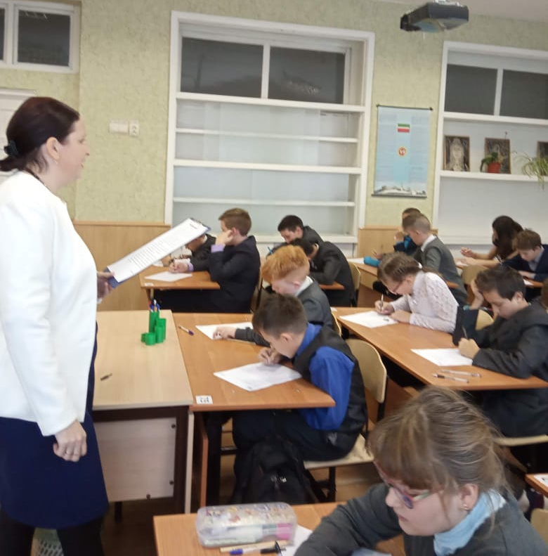
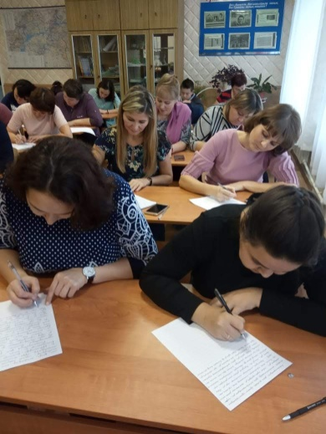
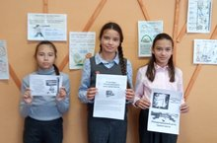

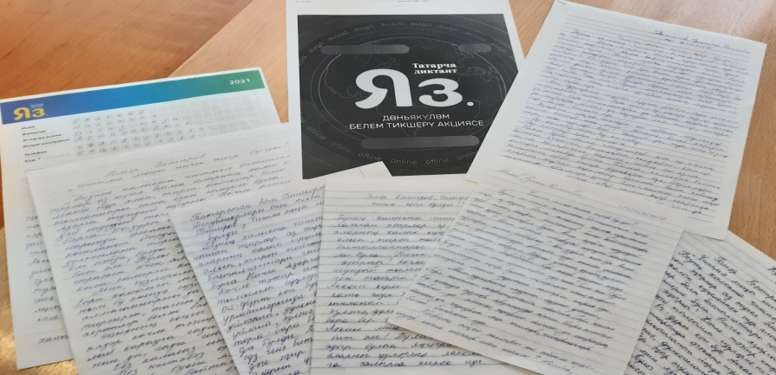
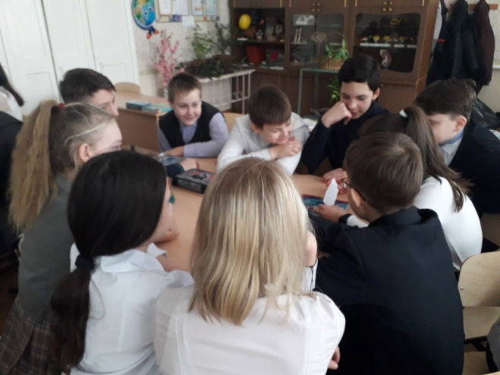
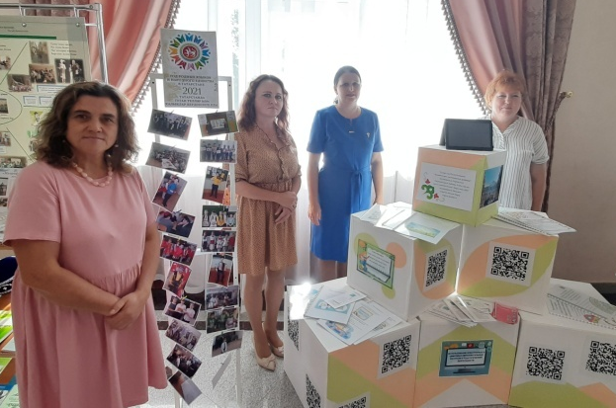
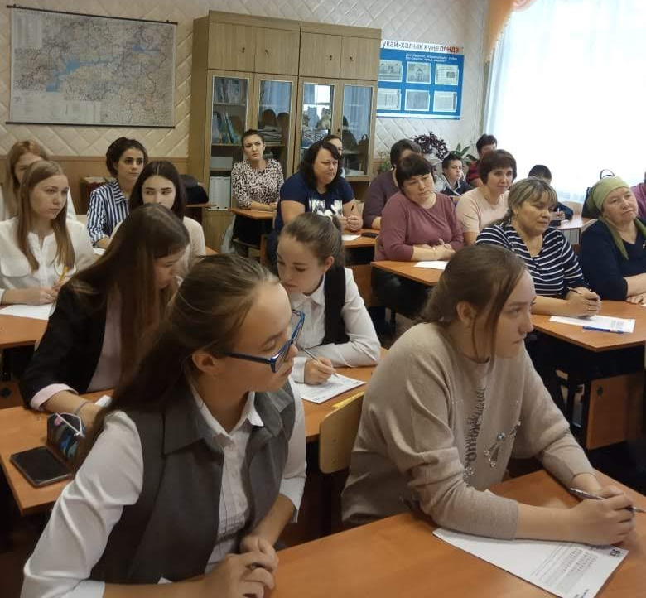
Татарстан Республикасы
“Лениногорск муниципаль районы» муниципаль берәмлегенең
“Лениногорск шәһәре 8нче санлы урта гомуми белем бирү мәктәбе”
муниципаль бюджет гомуми белем учреждениесе
Международный день грамотности
Татарча диктант акциясе
Татарча диктант акциясе
Дәресләрдә электрон ресурслар куллану
күргәзмәсе
Международный день грамотности

